Slide 1
Red MPLS VPN en Capa 3 – Sistema de Configuración de dispositivos para un ISP.
ESCUELA SUPERIOR POLITÉCNICA DEL LITORAL
Facultad de Ingeniería en Electricidad y Computación
Proyecto de conmutación y enrutamiento
Segundo Término 2017-2018

Slide 2
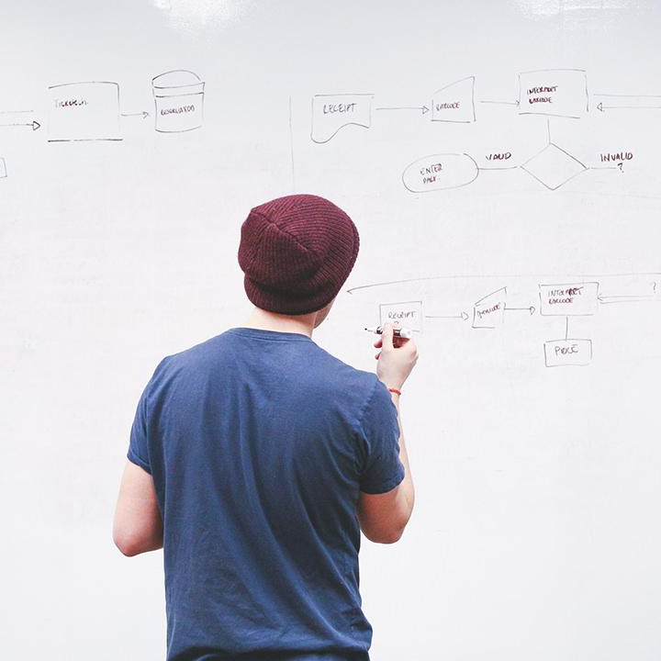
Grupo#3
Integrantes:
Juan Pablo Cadena Aguilar
Iván Lenin Cedeño Campoverde
Carlos Enrique Cedeño Zamora
Yorman Omar Figueroa Peña
Allan Alexis Orellana Valenzuela
Leiber Vicente Rivas Chávez
Notes:
Añadir Integrantes

Slide 3
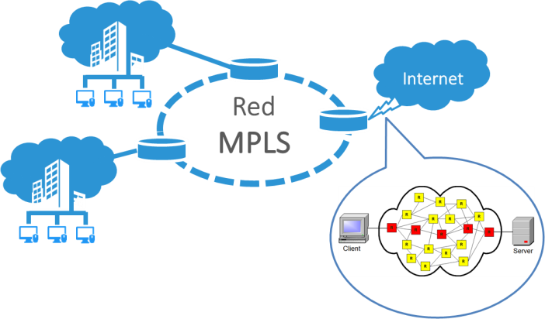
Red MPLS VPN

Slide 4
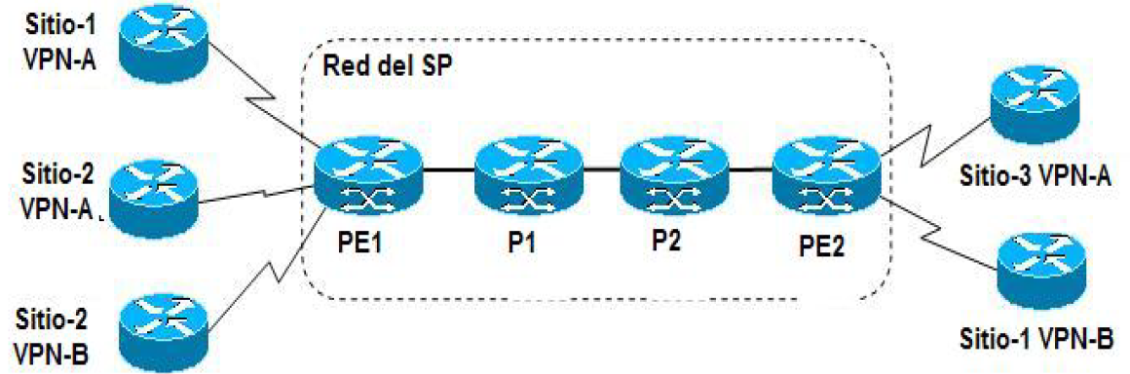
MPLS VPN
Dispositivos:
CE: enrutador que se conecta con un dispositivo PE.
PE: enrutador de borde del proveedor, el cual intercambia información de enrutamiento con un dispositivo CE. Para este intercambio de información se puede utilizar enrutamiento estático o un protocolo de enrutamiento dinámico como RIP, OSPF, EIGRP o EBGP.
P: enrutador interno del proveedor de servicios, el cual no conecta dispositivos CEs.
Red VPN MPLS con sus tipos de dispositivos

Slide 5
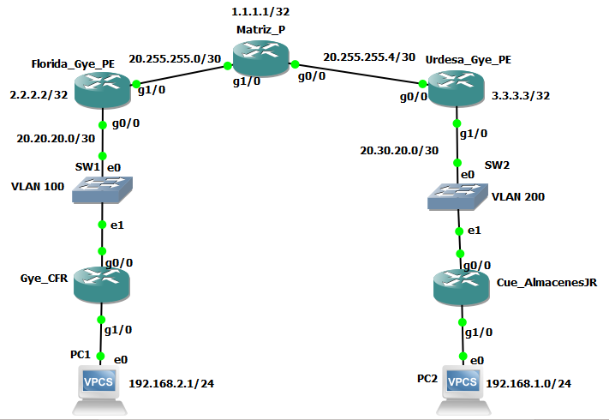
Diagrama de red

Slide 6
TABLA DE DIRECCIONAMIENTO IPv4
Dispositivo | Dirección de red/CIDR | Interfaz | Dirección IP | Máscara de subred | Puerta de enlace predeterminada
Matriz_P | 20.255.255.4/30 | G0/0 | 20.255.255.5 | 255.255.255.252 | N/A
 | 20.255.255.0/30 | G0/1 | 20.255.255.1 | 255.255.255.252 | N/A
 | 1.1.1.0/32 | Lo0 | 1.1.1.1 | 255.255.255.255 | N/A
Florida_Gye_PE | 20.20.20.0/30 | G0/0.100 | 20.20.20.1 | 255.255.255.252 | N/A
 | 20.255.255.0/30 | G0/1 | 20.255.255.2 | 255.255.255.252 | N/A
 | 2.2.2.0/32 | Lo0 | 2.2.2.2 | 255.255.255.255 | N/A
Urdesa_Gye_PE2 | 20.255.255.0/30 | G0/0 | 20.255.255.6 | 255.255.255.252 | N/A
 | 20.30.20.0/30 | G0/1.200 | 20.30.20.1 | 255.255.255.252 | N/A
 | 3.3.3.0/32 | Lo0 | 3.3.3.3 | 255.255.255.255 | N/A
Gye_CFR | 20.20.20.0/30 | G0/0 | 20.20.20.2 | 255.255.255.252 | N/A
Cue_AlmacenesJR | 20.30.20.0/30 | G0/0 | 20.20.20.2 | 255.255.255.252 | N/A

Slide 7
Programación
Python
Qt Designer
Programación Orientada a Objetos
Paramiko

Slide 8
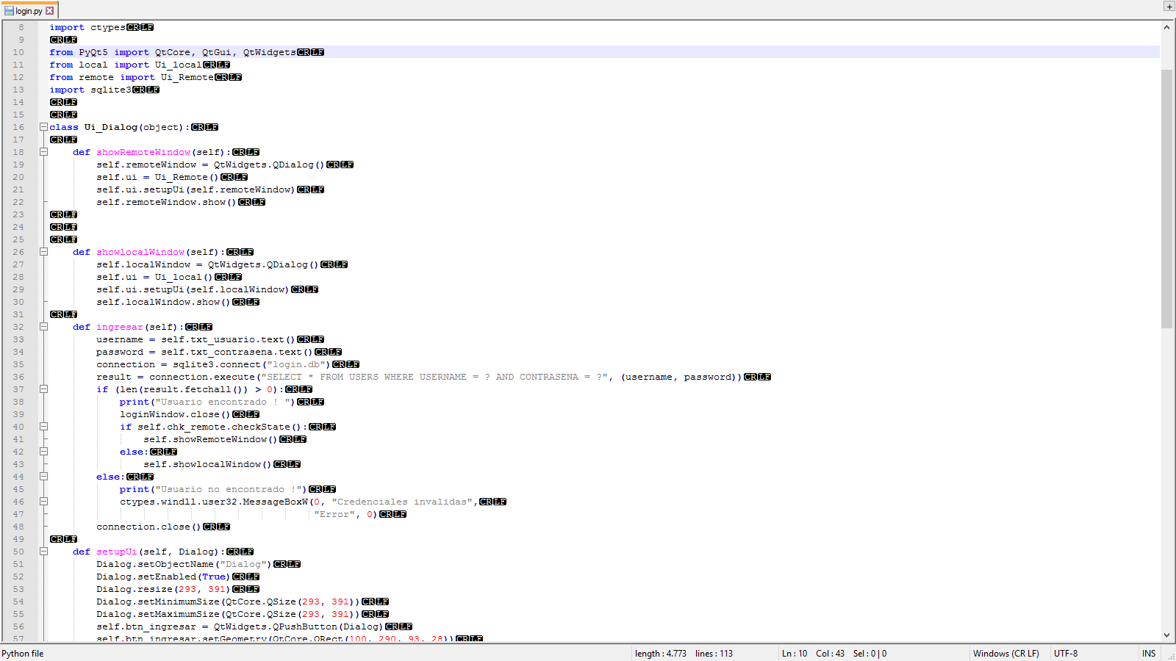

Slide 9
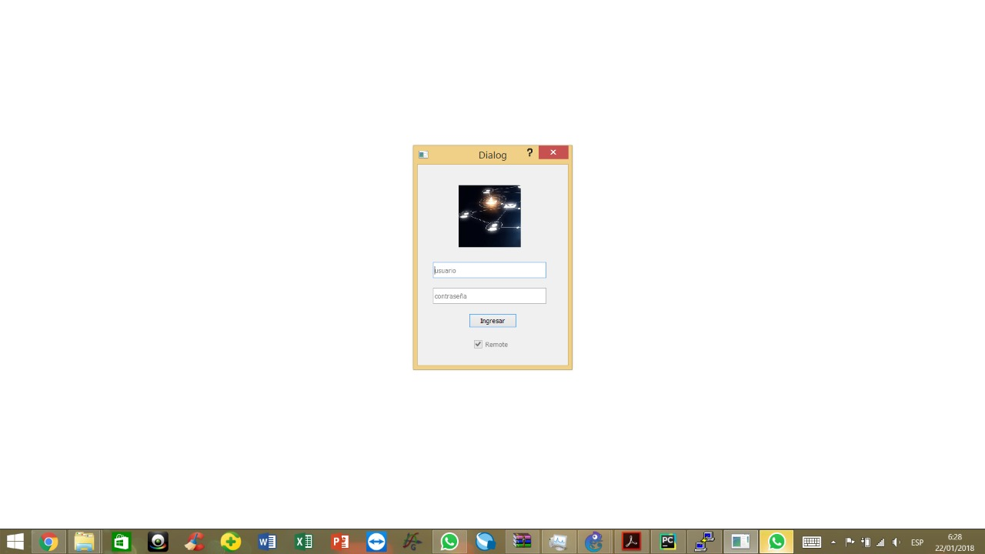
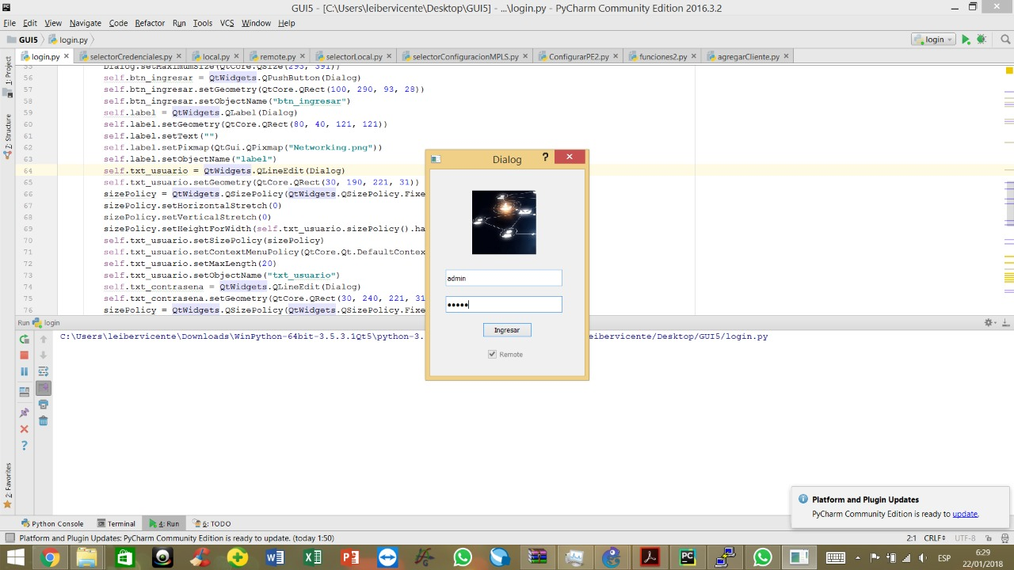
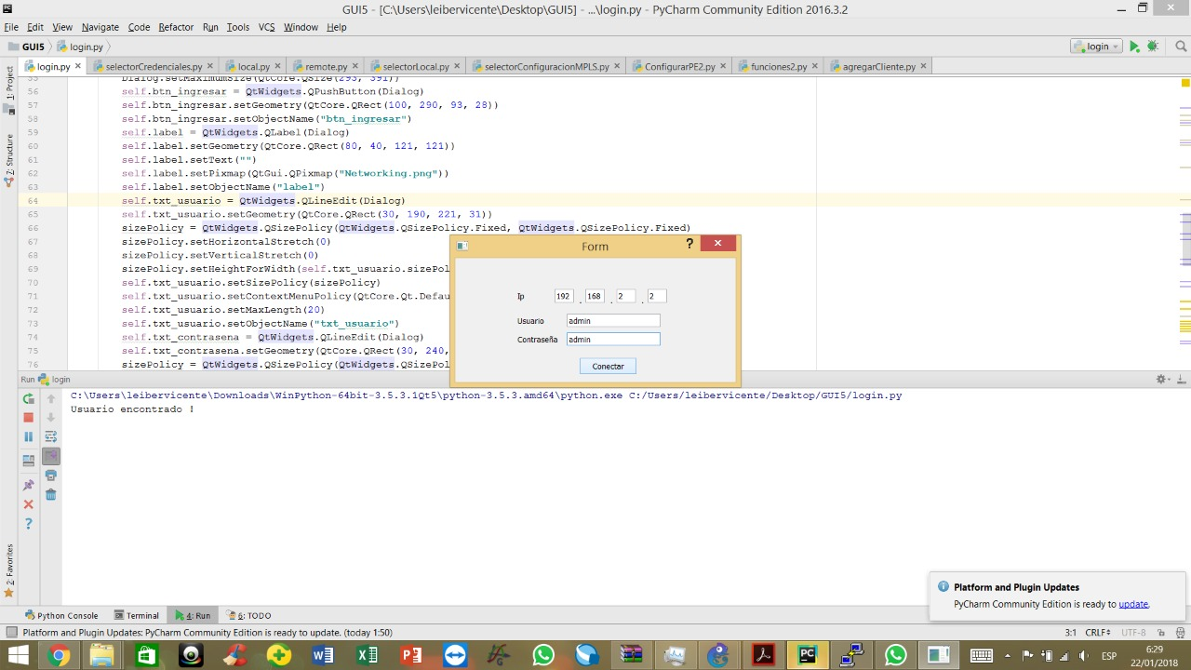
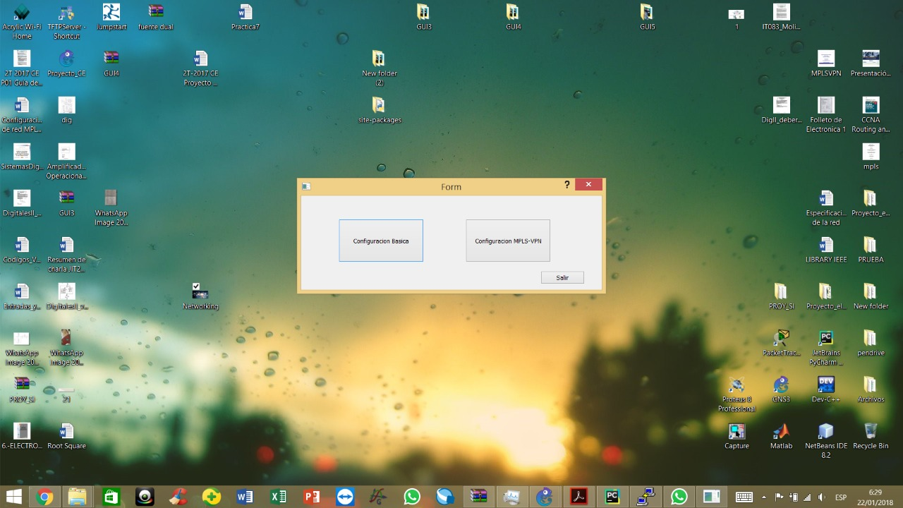

Slide 10
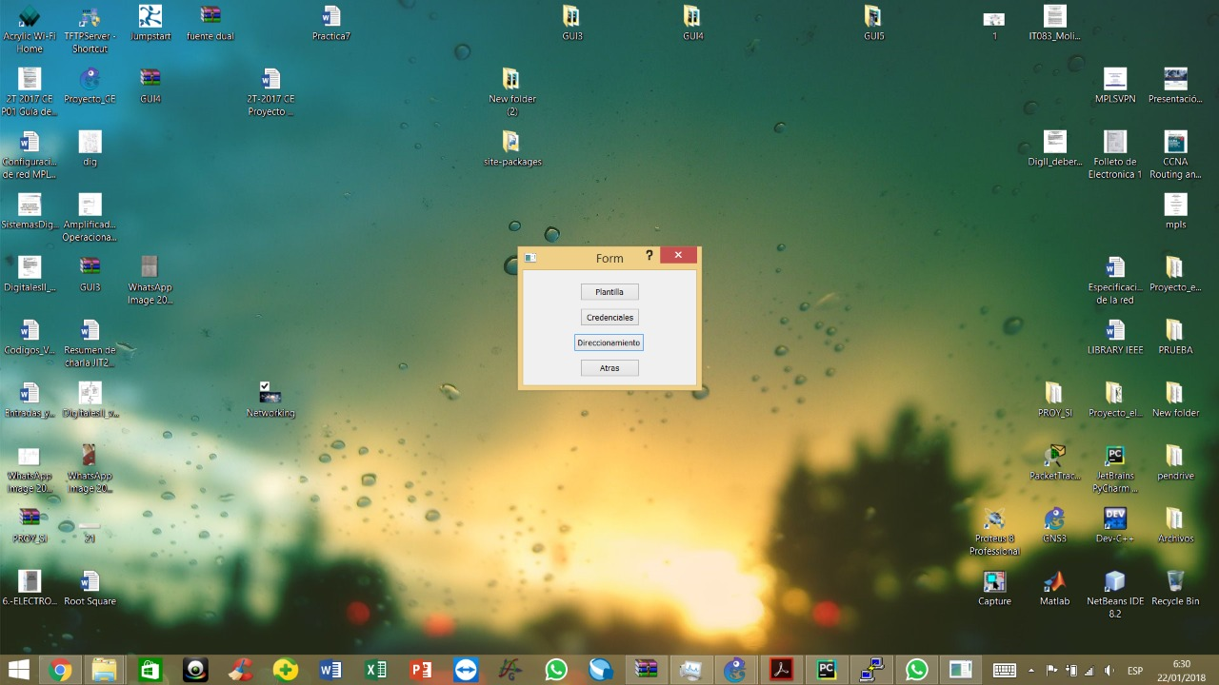
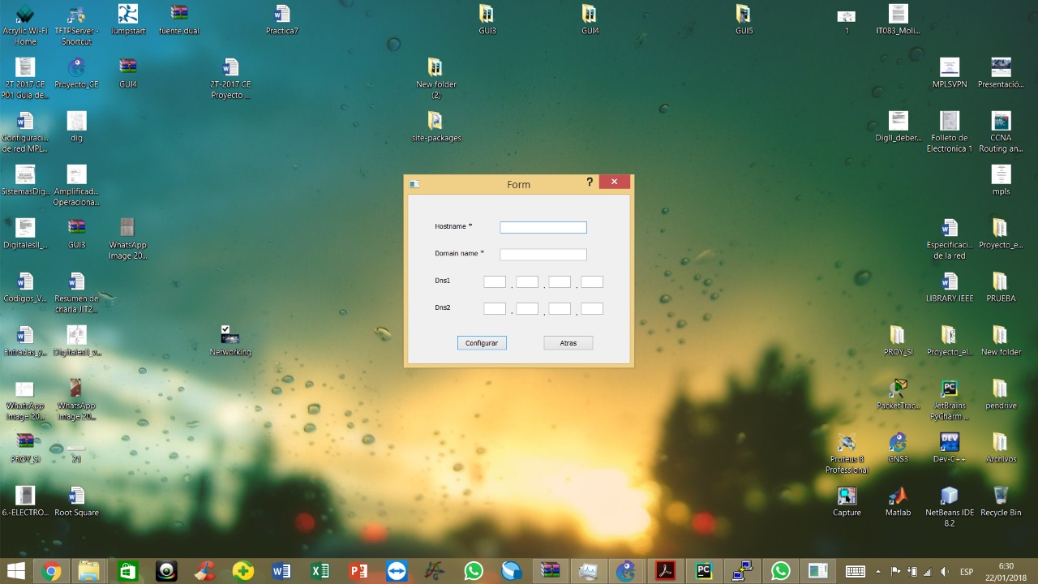
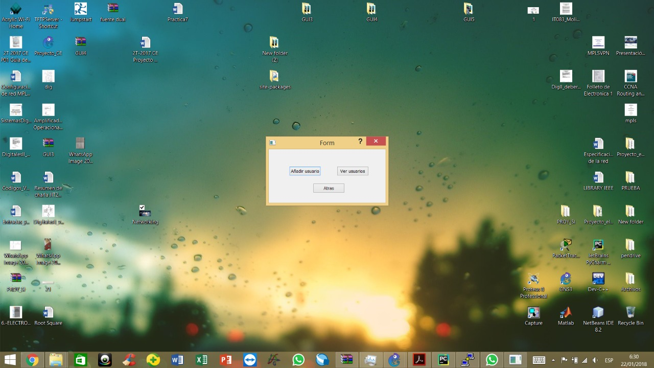
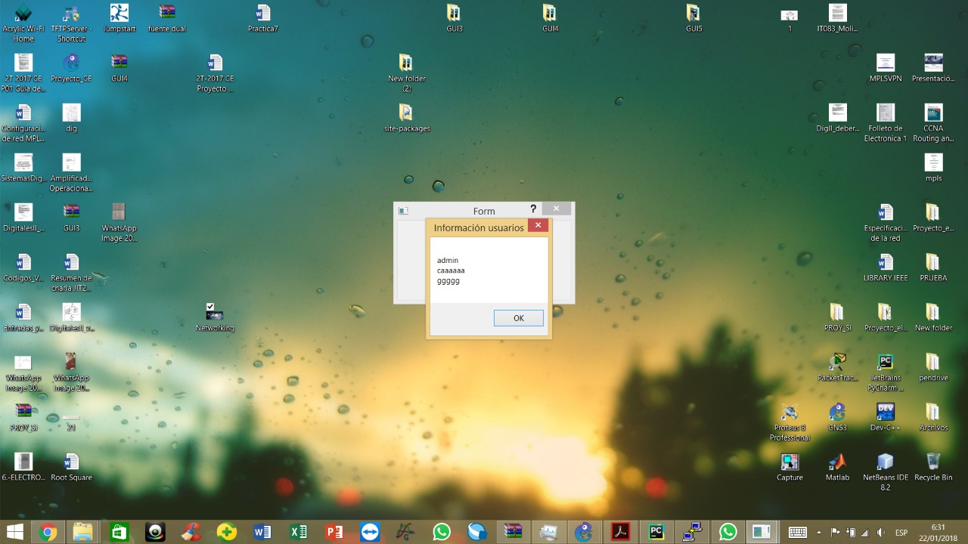


Slide 11
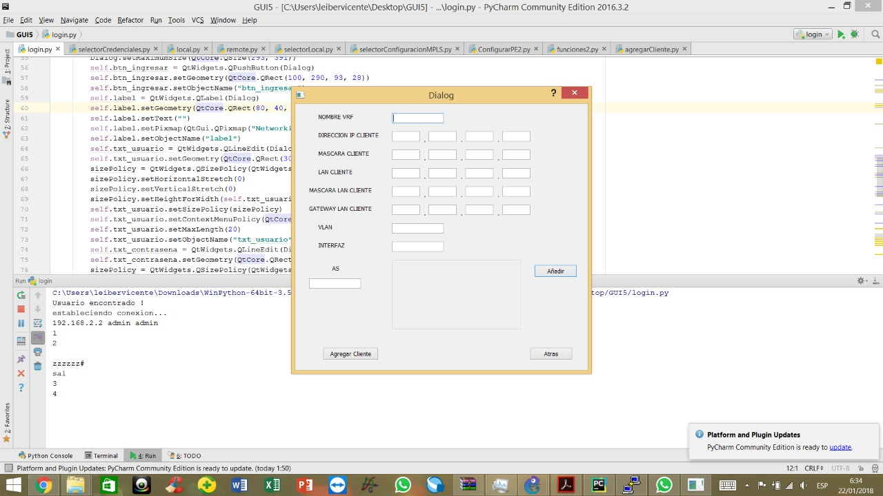
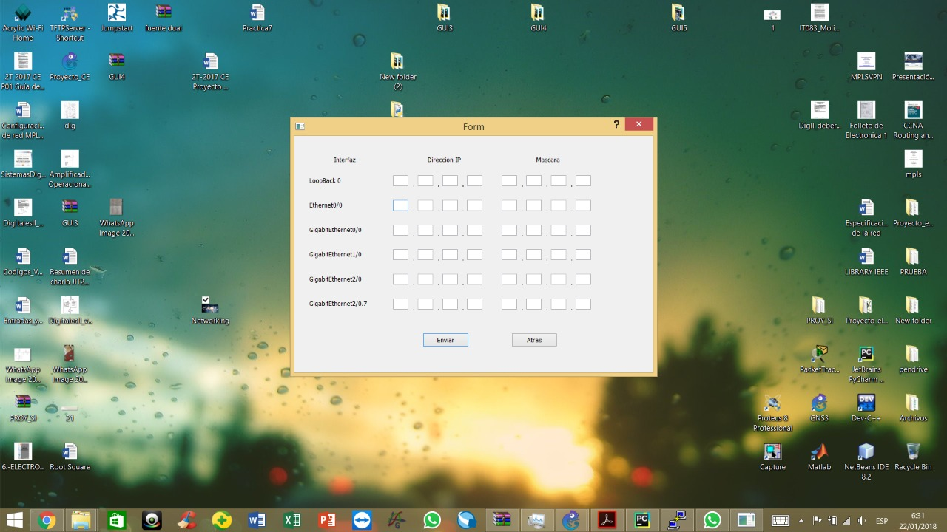

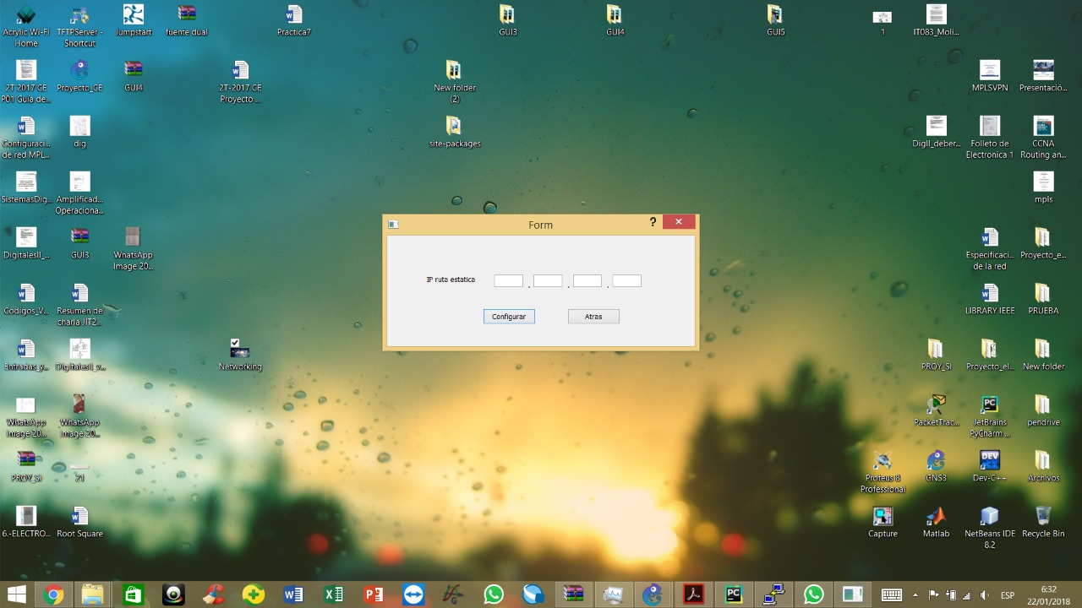

Slide 12
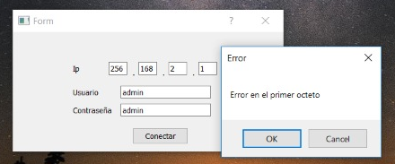
Posibles Problemas
Ingreso incorrecto de uno o más parámetros durante la configuración, para lo cual se ha validado todo tipo de valores incorrectos digitalizados por parte del usuario con una notificación de error la cual debe ser aceptada para volver a ingresar el dato.

Slide 13
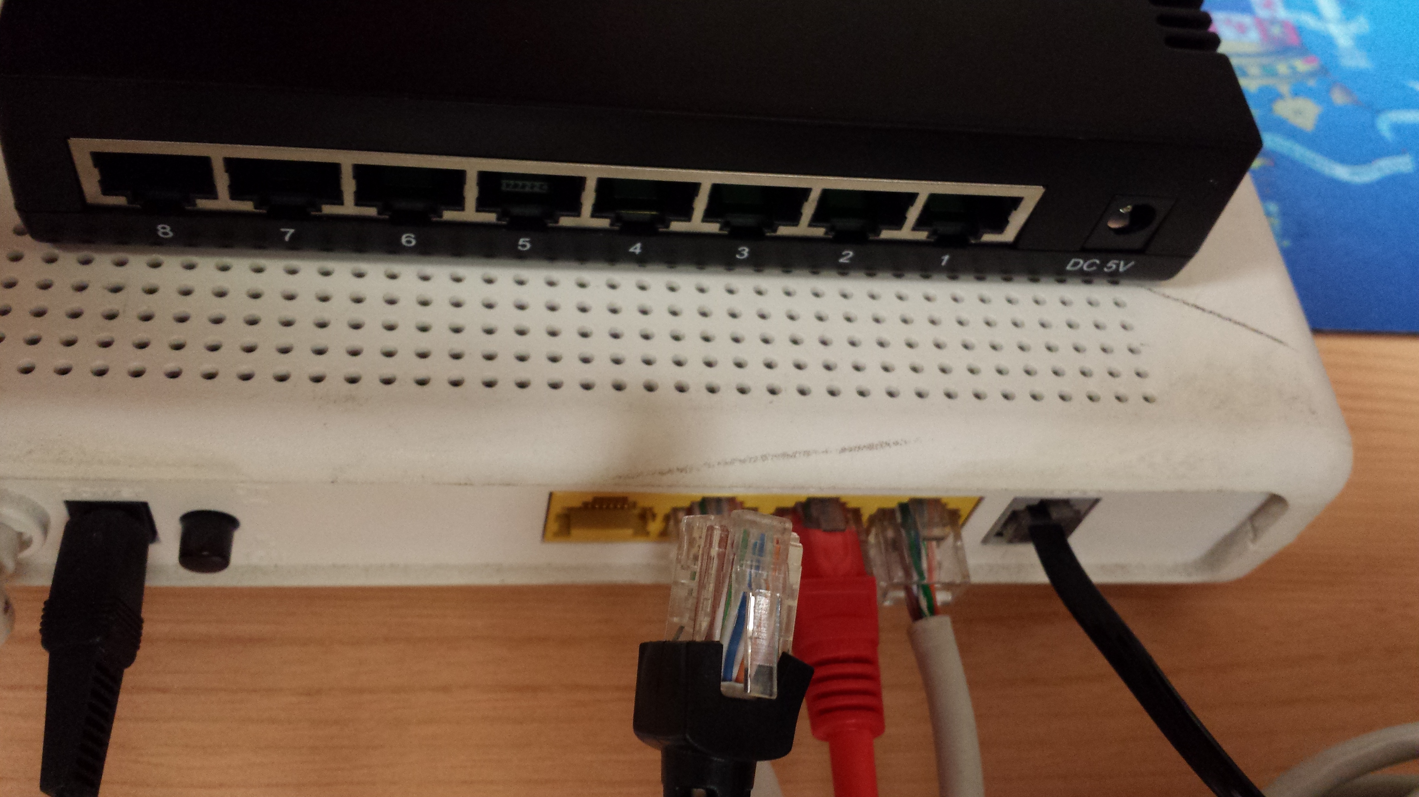
Posibles Problemas
Fallo en la conexión remota de la aplicación. SSH es un protocolo seguro bajo TCP pero eso no lo hace invulnerable a problemas físicos ajeno al aplicativo, como sufrir una alteración en los equipos físicos mediante un golpe o desconexión de algún cable. Para esto, se propone reiniciar el aplicativo y en caso que esta solución no cumpla con la expectativa reiniciar el equipo final donde se ejecuta la aplicación.

Slide 14
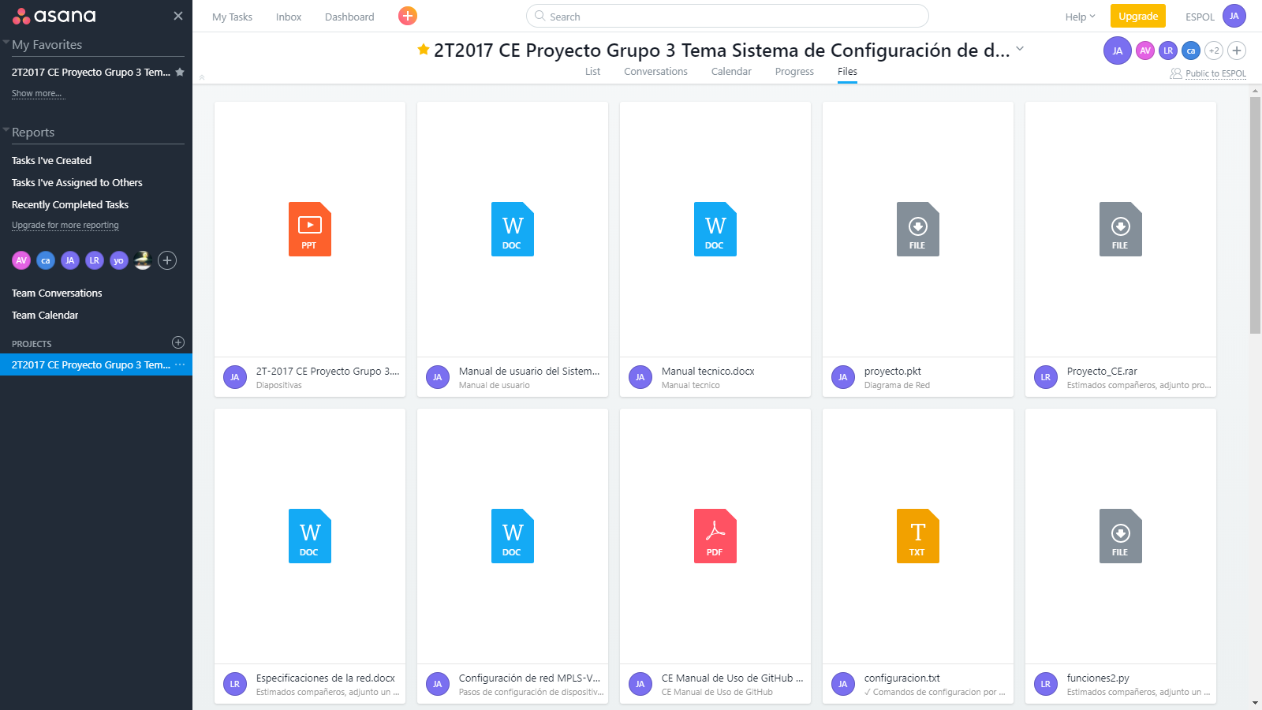

Slide 15
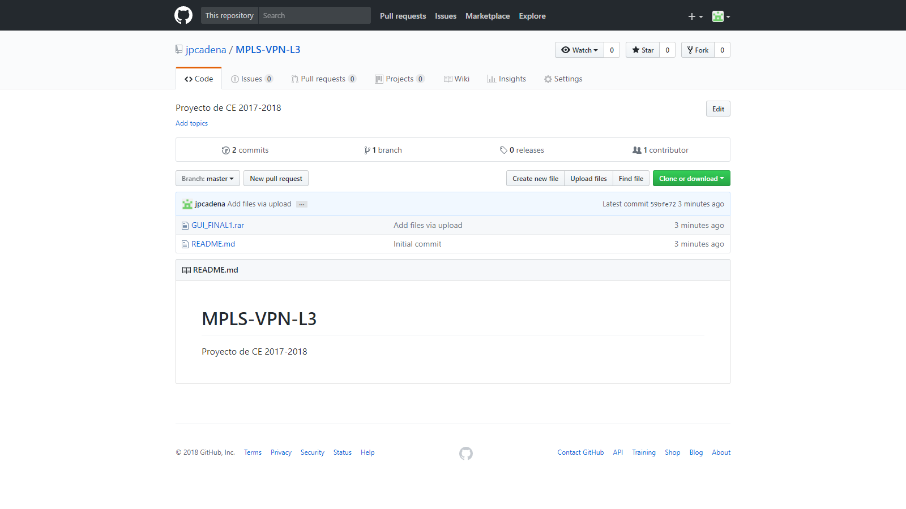

Slide 16
Gracias!
Alguna pregunta?

